Slide 1

Dezentrale Finanzen
DeFi

Slide 2
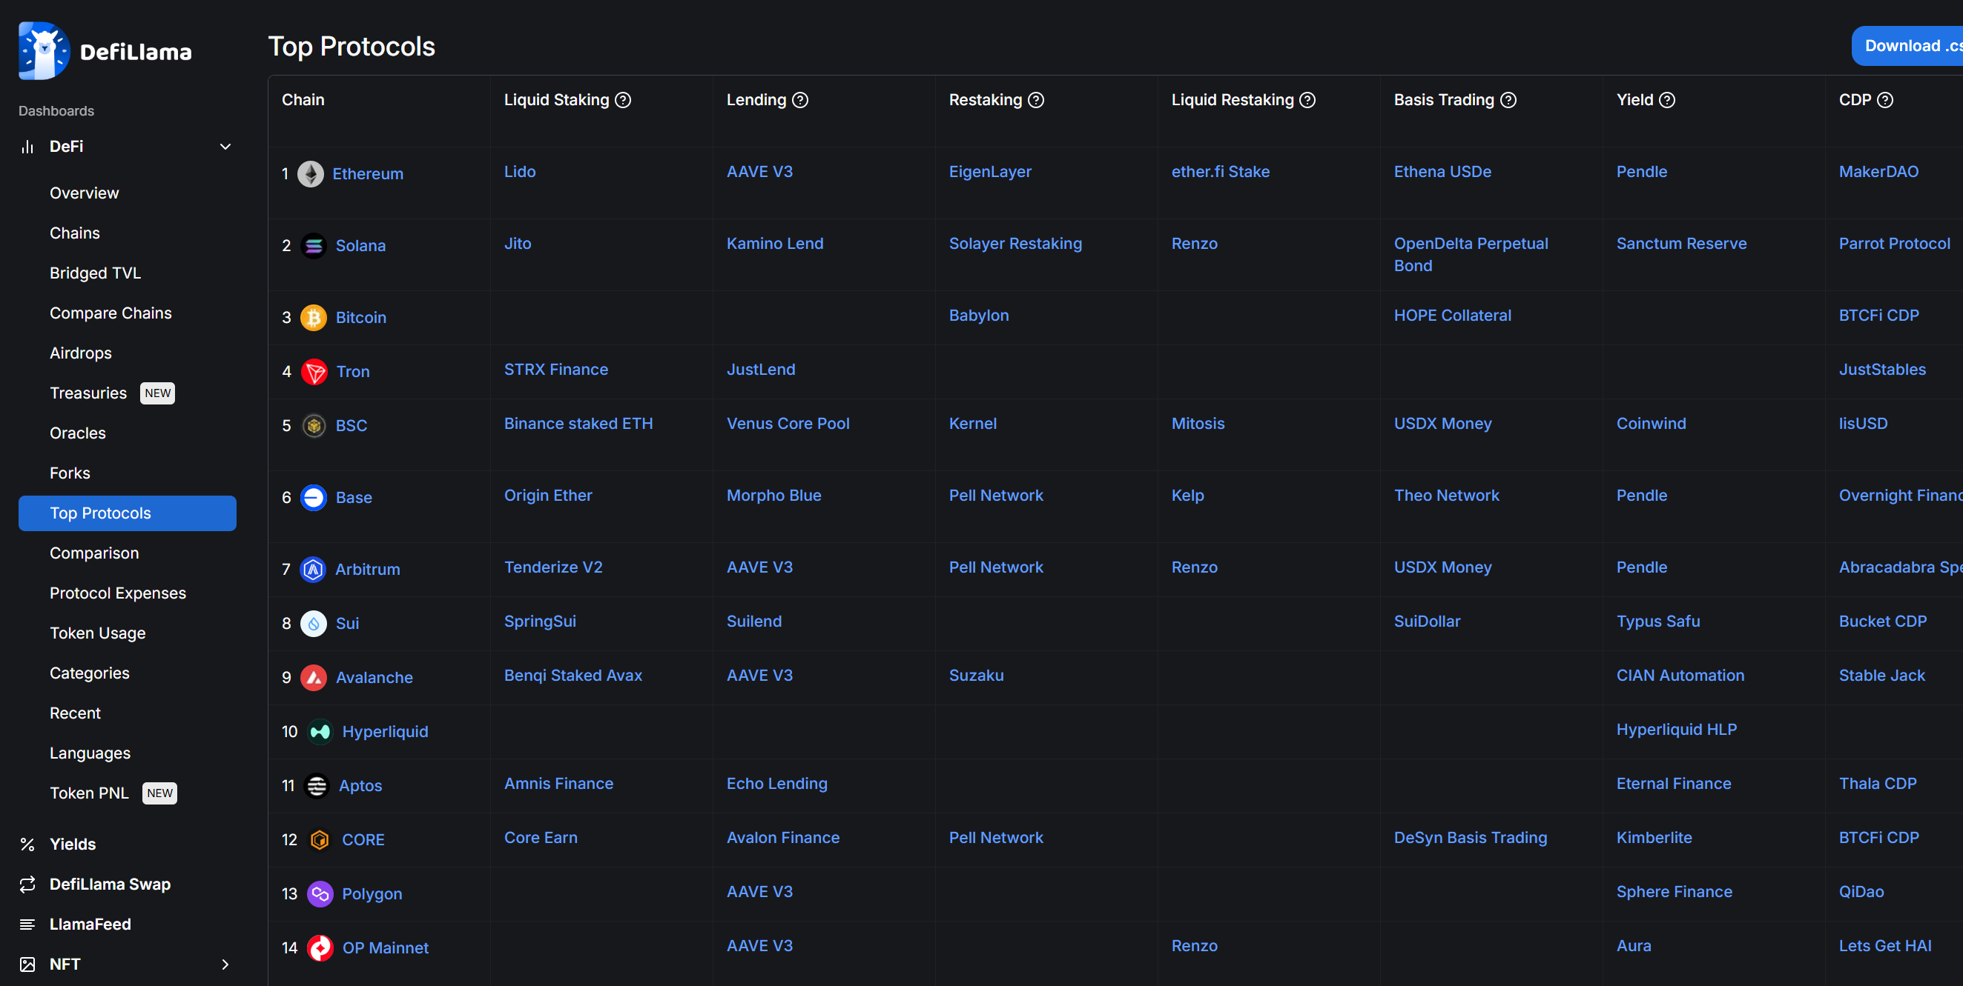
DefiLama
Defi-Analysetool
https://defillama.com/top-protocols

Slide 3
CEX Zentraler Handelsplatz für Kryptowährunge
https://mudrex.com/learn/cex-vs-dex-explained/
DEX Dezentraler Handelsplatz für Kryptowährungen
Stablecoin Kryptowährung mit stabilem Wert (z. B. USDT, DAI)
Bridges Protokolle zum Transfer von Krypto-Assets zwischen Blockchains
Lending Verleihen und Leihen von Krypto-Assets ohne Banken
Liquidity Pool Gemeinschaftlich bereitgestellte Liquidität für Handel
Staking Halten von Coins zur Absicherung eines Netzwerks und Belohnung
TVL (Total Value Locked) Gesamtwert in einem DeFi-Protokoll gebundenes Kapital

Slide 4
Yield Farming Nutzung von Krypto-Assets zur Generierung von Renditen
Governance Token Token zur Abstimmung über Protokolländerungen
Oracles Systeme, die externe Daten auf die Blockchain bringen
Flash Loan Unbesicherter Sofortkredit innerhalb einer einzigen Transaktion
Impermanent Loss Wertverlust für Liquiditätsanbieter durch Kursbewegungen
Slippage Preisabweichung zwischen erwartetem und tatsächlichem Handelswert
AMM (Automated Market Maker) Algorithmus-basierte Handelsmechanismen für DEXs
Rug Pull Betrug, bei dem Entwickler plötzlich Kapital abziehen

